Slide 1

W-JAX München | 10. November 2021 | @nilshartmann
NILS HARTMANN
React
Server Components
Slides: https://react.schule/wjax2021-server-components

Slide 2

https://nilshartmann.net
NILS HARTMANN
nils@nilshartmann.net
Freiberuflicher Entwickler, Architekt, Trainer aus Hamburg
Java
JavaScript, TypeScript
React
GraphQL
Trainings & Workshops
https://reactbuch.de

Slide 3
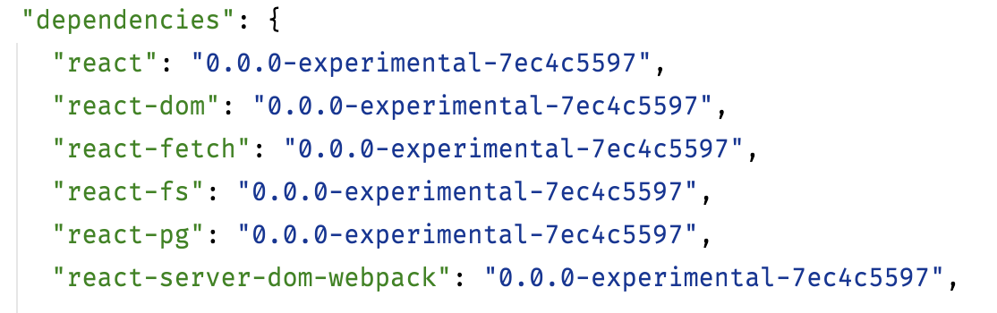
current state
"-experimental-"
😈

Slide 4
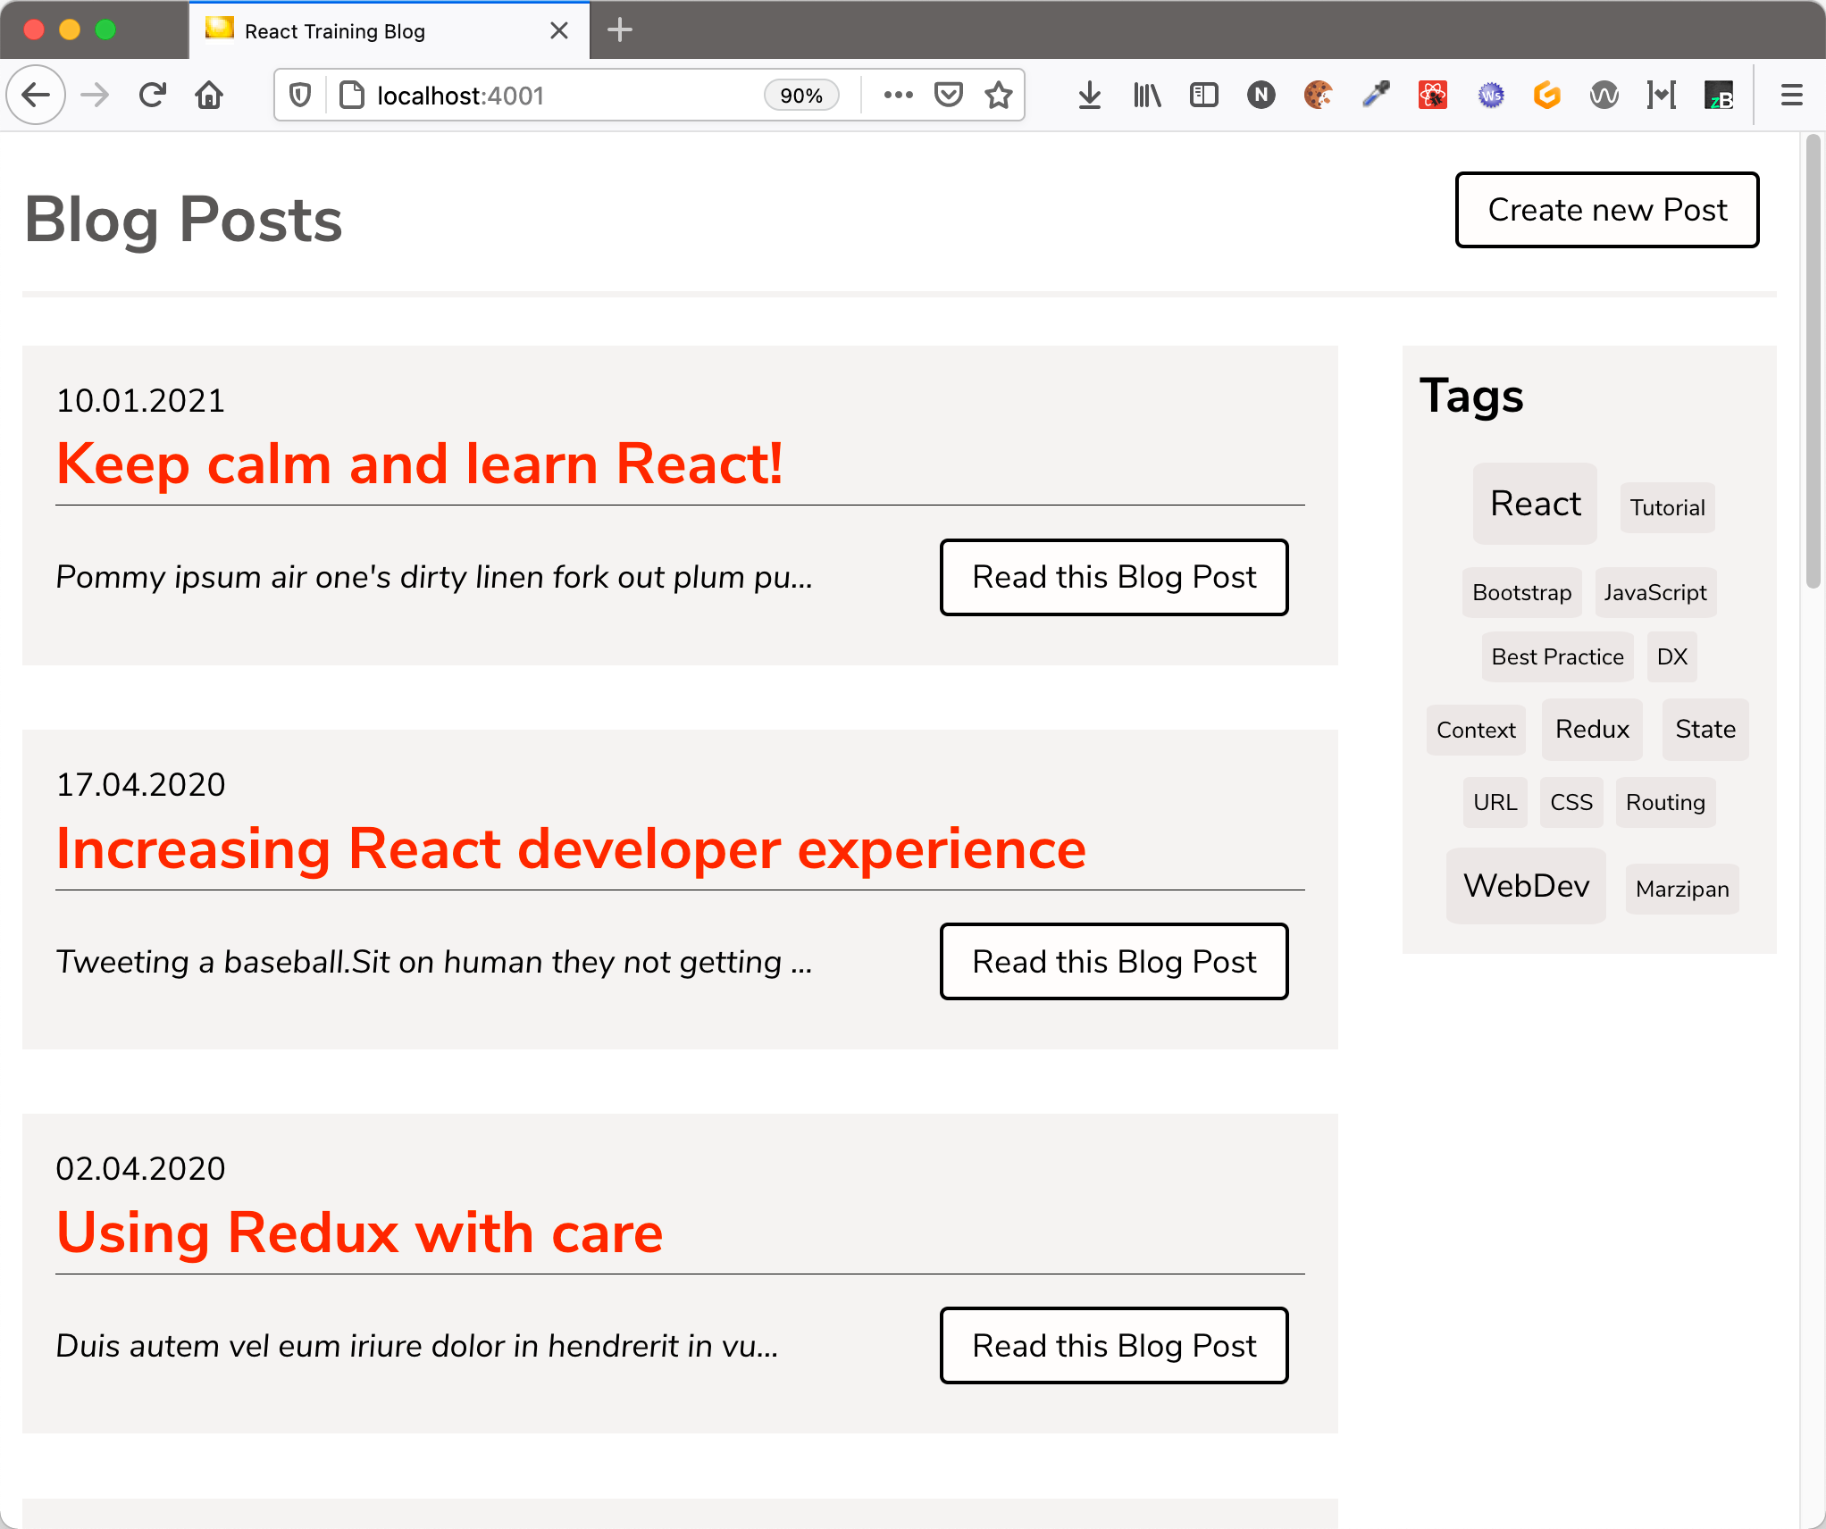
Ein Beispiel...
https://github.com/nilshartmann/server-components-blogexample

Slide 5
Ein Beispiel
Was macht die Beispiel-Anwendung aus?
Viel statischer Content
Rendern des statischen Contents benötigt 3rd-Party Libs
viel JavaScript-Code (Bandbreite!)
Minimale Benutzer-Interaktionen (PostEditor)

Slide 6
Ein Beispiel
Was macht die Beispiel-Anwendung aus?
Viel statischer Content
Rendern des statischen Contents benötigt 3rd-Party Libs
viel JavaScript-Code (Bandbreite!)
Minimale Benutzer-Interaktionen (PostEditor)
👉 Für Besucher des Blogs sollen die Artikel schnell zur Verfügung stehen!

Slide 7
Zero-Bundle-Size
Server
Components

Slide 8
Server Components
Idee
Server Components werden nur auf dem Server ausgeführt
Sie stehen nicht auf dem Client zur Verfügung
Der Server schickt lediglich eine Repräsentation der UI, aber keinen Code
👉 "Zero-Bundle-Size"

Slide 9
Server Components
Drei Arten von Komponenten

Slide 10
Server Components
Drei Arten von Komponenten
Client-Komponenten
wie bisherige React-Komponenten, werden nur auf dem Client ausgeführt
können keine Server-Komponenten verwenden

Slide 11
Server Components
Drei Arten von Komponenten
Server-Komponenten (Neu!)
werden nur auf dem Server ausgeführt
liefern UI (!) zum React-Client zurück
API: "normale" React-Komponenten (JS/TS, JSX, ...)

Slide 12
Server Components
Drei Arten von Komponenten
Server-Komponenten (Neu!)
werden nur auf dem Server ausgeführt
liefern UI (!) zum React-Client zurück
API: "normale" React-Komponenten (JS/TS, JSX, ...)
Restriktionen: kein useState, useEffect, Browser APIs
aber: können Server Umgebung und Resourcen nutzen (!)
Datenbanken
Filesystem

Slide 13
Server Components
Weiterhin ein Komponenten-Baum
Ein Teil der Komponenten kommt jetzt vom Server...
Der Server rendert die Komponenten, bis er auf eine Client-Komponente trifft
Server Komponenten sind nicht auf dem Client vorhanden!

Slide 14
Server Components
Weiterhin ein Komponenten-Baum
Ein Teil der Komponenten kommt jetzt vom Server...
Der Server rendert die Komponenten, bis er auf eine Client-Komponente trifft
Server Komponenten sind nicht auf dem Client vorhanden!
🕵️‍♂️ Demo
Server-Komponenten "PostList" und "TagCloud" gibt es als Komponenten, aber nicht auf dem Client (-> React Dev Tools)

Slide 15
Server Components
Drei Arten von Komponenten
Shared Komponenten (Neu!)
werden auf dem Server und dem Client ausgeführt
es gelten also die Restriktionen von Server und Client-Komponenten
können von Server- und Client-Komponenten verwendet werden
der entsprechende JavaScript-Code wird erst auf den Client übertragen, wenn er wirklich benötigt wird

Slide 16
Server Components
Shared Components
JS-Code wird erst bei Bedarf auf den Client geladen (ansonsten nur UI)
🕵️‍♂️ Demo
Post-Seite: keine "Post-Komponente"
PostEditor: Post-Komponente wird geladen (-> Netzwerk-Tab) und als Komponente gerendert (-> Dev Tools)
Verwendung "Post"-Komponente 1:
innerhalb einer Server-Komponente
Verwendung "Post"-Komponente 2:
innerhalb einer Client-Komponente

Slide 17
Server Components
Rendering und Updates

Slide 18
Server Components
Wenn das eine normale Client-App wäre...

Slide 19
Server Components
Wenn das eine normale Client-App wäre...
BlogApp würde Liste oder Einzel-
Darstellung rendern
// Pseudo Code !!
BlogApp() {
const [postId] = useState();
if (postId) {
return <PostPage id={postId} />
}
return <PostListPage />
}

Slide 20
Server Components
Wenn das eine normale Client-App wäre...
(BlogAppServer würde es nicht geben)

Slide 21
Server Components
Wenn das eine normale Client-App wäre...
PostListPage würde Daten laden
und Children rendern
// Pseudo Code !!
PostListPage() {
useEffect(loadPosts());
return {posts.map(
p =><PostPreview post={p} />
)}
}

Slide 22
Server Components
Wenn das eine normale Client-App wäre...
PostPreview würde Post darstellen und Knopf rendern
// Pseudo Code !!
PostPreview({post}) {
return <div>
{post.title}
<OpenPostButton post={post} />
</div>
}

Slide 23
Server Components
Wenn das eine normale Client-App wäre...
OpenPostButton würde neue Post-Id setzen
// Pseudo Code !!
OpenPostButton({post}) {
return <button
onClick={
() => setPostId(post.id)
}...</button>
}

Slide 24
Server Components
Wenn das eine normale Client-App wäre...
setPostId(...)
OpenPostButton würde neue Post-Id
setzen,
App würde neu gerendert ✅

Slide 25
Server Components
Wenn das eine normale Client-App wäre... ...ist es aber nicht!
Server-Call!
BlogApp will Server-Komponenten
darstellen

Slide 26
Server Components
Wenn das eine normale Client-App wäre... ...ist es aber nicht!
Server
https://react.server?postId=null
BlogApp
löst Server Request aus
function BlogApp() {
const [postId, setPostId] = // aus Context
const response = createFromFetch("https://react.server?postId=" + postId);
// ...
}
😳 🤔

Slide 27
Server Components
Wenn das eine normale Client-App wäre... ...ist es aber nicht!
Server
https://react.server?postId=null
React.createElement
(BlogAppServer, props)

Slide 28
Server Components
Wenn das eine normale Client-App wäre... ...ist es aber nicht!
Server
https://react.server?postId=null
React.createElement
(BlogAppServer, props)
BlogAppServer,
PostListPage,
PostPreview:
gerendert, UI only
OpenPostButton: JS Code

Slide 29
Server Components
Wenn das eine normale Client-App wäre... ...ist es aber nicht!
Server
https://react.server?postId=null
React.createElement
(BlogAppServer, props)
BlogApp
rendert Komponente
function BlogApp() {
const response = createFromFetch("...");
return <Context>
{response.readRoot()}
</Context>
}

Slide 30
Server Components
Wenn das eine normale Client-App wäre... ...ist es aber nicht!
Server
https://react.server?postId=null
React.createElement
(BlogAppServer, props)

Slide 31
Server Components
Wenn das eine normale Client-App wäre... ...ist es aber nicht!
Kommunikation zurück nach oben
Server
https://react.server?postId=1
...
// über Context
setPostId(...)

Slide 32
Server Components
Wenn das eine normale Client-App wäre... ...ist es aber nicht!
Kommunikation zurück nach oben
Server
https://react.server?postId=1
...
Programmfluss "fast" wie in normalen React-Anwendung,
"nur" mit Server-Aufruf dazwischen 😇
Uni-directional data flow

Slide 33
Server Components
Wenn das eine normale Client-App wäre... ...ist es aber nicht!
Kommunikation zurück nach oben
Server
https://react.server?postId=1
...
Programmfluss "fast" wie in normalen React-Anwendung,
"nur" mit Server-Aufruf dazwischen 😇
Uni-directional data flow
State bleibt nach Server Rounttrip erhalten

Slide 34
Server Components
Beispiel: State bleibt erhalten
Button löst Server Request aus, rendert PostList neu
Client-Komponente mit (use)State
🕵️‍♂️ Demo
PostPreview: CommentEditor hinzufügen
Kommentar eingeben
Sortierung ändern

Slide 35
Server Components
Konsequenzen
PostList ist nicht als Komponente auf dem Client vorhanden
Die Posts sind folglich ebenso nicht auf dem Client vorhanden
Nach dem Hinzufügen eines Kommentars (CommentEditor-Komponente) haben wir keinen State zum Verändern 😢
Wir brauchen aktualisierte UI vom Server

Slide 36
Server Components
Konsequenzen
PostList ist nicht als Komponente auf dem Client vorhanden
Die Posts sind folglich ebenso nicht auf dem Client vorhanden
Nach dem Hinzufügen eines Kommentars (CommentEditor-Komponente) haben wir keinen State zum Verändern 😢
Wir brauchen aktualisierte UI vom Server
Es gibt einen globalen Cache (unstable API!)
Der Cache hält die UI-Fragmente und kann mit neuen UI Fragmenten (zzt. manuell) aktualisiert werden

Slide 37
Server Components
Demo: UI aktualisieren
Gesendet (HTTP POST) werden Daten, gelesen wird UI
🕵️‍♂️ Demo
Kommentar hinzufügen -> Netzwerk-Tab (JS & XHR)

Slide 38
Data
Fetching

Slide 39
Daten laden
Mögliches Problem: Laden von Daten auf dem Client
Eine Komponente lädt ihre Daten, Unterkomponenten müssen warten

Slide 40
Daten laden
Laden von Daten auf dem Client
Eine Komponente lädt ihre Daten, Unterkomponenten müssen warten

Slide 41
Daten laden
Laden von Daten auf dem Client
Eine Komponente lädt ihre Daten, Unterkomponenten müssen warten

Slide 42
Daten laden
Laden von Daten auf dem Client
Eine Komponente lädt ihre Daten, Unterkomponenten müssen warten

Slide 43
Daten laden
Laden von Daten auf dem Client
Eine Komponente lädt ihre Daten, Unterkomponenten müssen warten
🤨 Wasserfall...

Slide 44
Server Components
Idee
Komponenten, die Daten laden, können das direkt auf dem Server tun
Kann Latenz sparen und bessere Performance bringen
👉 "No Client-Server Waterfalls"

Slide 45
Server Components
Beispiel: Eine Server Komponente

Slide 46
Suspense
Beispiel: Eine Server Komponente
import { db } from "./db.server"; export default function PostComments({ post }) { const comments = db.query("select id, comment from comments where post_id = $1", [post.id]);
return ( <div className="Container"> <h1>Comments</h1> {comments.rows.map((comment) => ( <p key={comment.id}>{comment.comment}</p> ))} </div> ); }

Slide 47
Suspense
Beispiel: Eine Server Komponente
Server Komponenten können direkt DB-Queries ausführen, auf das Filesystem zugreifen etc.
(Alles was "echte" Backend-Services auch können)
Client Komponenten können hier zum Beispiel fetch-Requests ausführen
Was machen wir, bis die Daten vorhanden sind, während der Query läuft?
import { db } from "./db.server"; export default function PostComments({ post }) { const comments = db.query("select id, comment from comments where post_id = $1", [post.id]);
return ( <div className="Container"> <h1>Comments</h1> {comments.rows.map((comment) => ( <p key={comment.id}>{comment.comment}</p> ))} </div> ); }

Slide 48
Suspense
Suspense: React kann das Rendern von Komponenten unterbrechen, während (asynchron) Daten geladen werden
Funktioniert aktuell für Code Splitting (Client)
Code Splitting in Server-Komponenten eingebaut
In der Zukunft auch zum Laden von beliebigen Daten (Client und Server)
"That will likely come after the 18.0 release, but we're hoping that to have something during the next 18.x minor releases." (https://github.com/reactwg/react-18/discussions/47#discussioncomment-847004)

Slide 49
Suspense
Hintergrund: Suspense for Data Fetching
Eine Komponente kann auf "etwas" warten
React weiß, dass die Komponente auf etwas wartet
Solange gewartet wird, wird eine Fallback-Komponente gerendert
Die Fallback-Komponente wird oberhalb mit Suspense festgelegt
Wie ein try-catch-Handler für ausstehende Daten

Slide 50
Server Components
Beispiel: Daten laden auf dem Server
"Suspense for Data Loading"
Zugriff auf "etwas", das Daten lädt (Datenbank + FS in Server-Komponenten möglich, fetch z.B. würde auch im Client gehen)
Aufruf blockiert bis Daten da sind
import db from "./blog-db";
function PostList() {
const posts = db.readPosts();
return ...; // render Posts
}
function PostListPage() {
return <Suspense fallback={<LoadingIndicator />}>
<PostList />
</Suspense>;
}

Slide 51
Server Components
Beispiel: Daten laden auf dem Server
import db from "./blog-db";
function PostList() {
const posts = db.readPosts();
return ...; // render Posts
}
function PostListPage() {
return <Suspense fallback={<LoadingIndicator />}>
<PostList />
</Suspense>;
}
Suspense-Komponente
"Sollbruchstelle", wenn unterhalb in der Anwendung auf "etwas" gewartet wird, wird fallback angezeigt
Eine Art try-cache für ausstehende Daten
Wird es wohl so auch auf dem Client geben

Slide 52
Server Components
Zugriff auf Resourcen im Server
Es gibt Wrapper, die bekannte APIs (z.B. Postgres, NodeJS fs) für Suspense zur Verfügung stellen
Über diese Wrapper weiß React, dass eine Komponente noch auf Daten wartet
Solange kann dann die Fallback-Komponente dargestellt werden
Für Client-seitige Resourcen gilt das analog (Wrapper um fetch)
Die Wrapper APIs können später wohl von der Community implementiert und zur Verfügung gestellt werden

Slide 53
Server Components
Zugriff auf Resourcen im Server
🕵️‍♂️ Demo (falls noch Zeit ist)
Delay für PostList und TagCloud aktivieren (delay.server.js)
Daten bleiben gecached (Home => Post => Home)
Suspense in PostListPage verschieben
Delay für Post aktiveren
Post aufrufen

Slide 54
Abgrenzung
Serverseitiges
Rendern

Slide 55
SSR
Abgrenzung: Serverseitiges Rendern (SSR)
Bei SSR wird die Anwendung auf dem Server ausgeführt

Slide 56
SSR
Abgrenzung: Serverseitiges Rendern (SSR)
Bei SSR wird die Anwendung auf dem Server ausgeführt
Der Server schickt fertiges HTML zum Client
Gut: Client braucht HTML nur anzuzeigen (schnell!)
Gut: Suchmaschinen können HTML indizieren

Slide 57
SSR
Abgrenzung: Serverseitiges Rendern (SSR)
Bei SSR wird die Anwendung auf dem Server ausgeführt
Der Server schickt fertiges HTML zum Client
Gut: Client braucht HTML nur anzuzeigen (schnell!)
Gut: Suchmaschinen können HTML indizieren
Ebenfalls wird der Anwendungscode zum Client geschickt
Wenn vom Browser geladen, ist die Anwendung interaktiv
Danach in der Regel keine Server Round-trips mehr

Slide 58
SSR
Serverseitiges Rendern - Zusammenfassung
👍 Schnelle erste Darstellung
😢 Kein Gewinn, bis Anwendung im Client auch interaktiv ist
😢 Kompletter Anwendungscode muss auf den Client (Bandbreite! Performance!)
🤨 Anwendungscode muss auf Client und Server funktionieren

Slide 59
SSR
Serverseitiges Rendern - Zusammenfassung
TODO
Todo:
Skizze welche Komponenten (bzw. welcher Source-Code) werden übertragen vs wo wird nur HTML-/UI-Code übertragen
Kombination SSR und Server Components

Slide 60
Fazit
Server
Components

Slide 61
Server Components
Aktueller Stand: Experimentell...
Es gibt eine offizielle Beispiel App, die aus instabilen APIs besteht
Unklar, wie Server aussehen werden
Unklar, wie Serverkommunikation aussehen wird (Protokoll und APIs)
Unklar, wie Tooling aussieht (Build, React DevTools, TypeScript ...)
Weitere große Baustellen offen (Integration Libraries)
"While we’re busy with React 18, Server Components is on hold. This means that it’s still in very early research phase."
(https://github.com/reactwg/react-18/discussions/98)

Slide 62
Server Components
Ausblick
Wird wohl als erstes für Frameworks wie NextJS oder Gatsby zur Verfügung gestellt
Für Apps mit viel statischem Content
Integration dann auch mit SSR

Slide 63
Server Components
Einschätzung
Erfahrungen mit anderen Technologien, die "Misch-Betrieb" erlauben, sind eher durchwachsen
Architektur gerät schnell aus dem Ruder ("was läuft wo?")
Kommunikation mit dem Server gewöhnungsbedürftig (Daten hin, UI zurück)
Properties müssen immer über Server gehen
Das ist auf jeden Fall nichts für jede Anwendung
Man muss JavaScript-Ausführung auf dem Server zulassen

Slide 64
Server Components
"Getting Started" – Links
Blog Post https://reactjs.org/blog/2020/12/21/data-fetching-with-react-server-components.html
Data Fetching with React Server Components (Intro Video) https://www.youtube.com/watch?v=TQQPAU21ZUw
RFC mit FAQ und Diskussionen https://github.com/reactjs/rfcs/pull/188

Slide 65

NILS HARTMANN
https://nilshartmann.net
https://reactbuch.de
Vielen Dank!
Slides: https://react.schule/wjax2021-server-components
Fragen & Kontakt: nils@nilshartmann.net
Twitter: @nilshartmann

